Slide 1
论文工作介绍与展示
行为模型
重新映像节点
开启服务
01
05
动作类型
需要指定节点编号
需要指定节点编号、端口编号
阻断流量
02
04
停止服务
需要指定节点编号、端口编号、流入还是流出
需要指定节点编号、端口编号
03
允许流量
需要指定节点编号、端口编号、流入还是流出

Slide 2
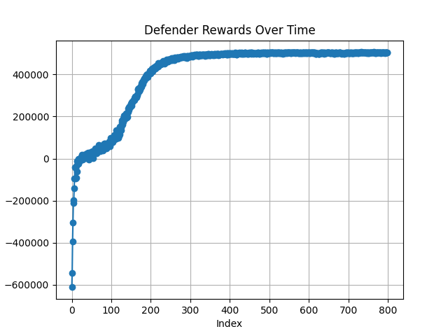
论文工作介绍与展示
每回合防御者奖励累加
PPO防御者
训练过程
经过800个回合，每回合2048个时间步的更新迭代后，防御者形成了一套奖励值较高的防御策略
回合数

Slide 3
论文工作介绍与展示
三组对比试验
01
DQL-Attcker vs 无防御者
DQL-Attcker：使用Deep Q Learning算法训练好的攻击者
PPO防御者：使用Proximal Policy Optimization算法训练好的防御者
02
DQL-Attcker vs 平台静态防御者
评估过程：512个时间步的交互
03
DQL-Attcker vs PPO防御者

Slide 4
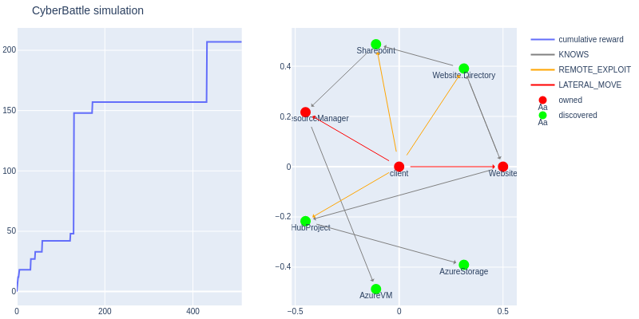
论文工作介绍与展示
DQL-Attcker vs 无防御者
攻击者奖励值变化
攻击者攻击情况

Slide 5
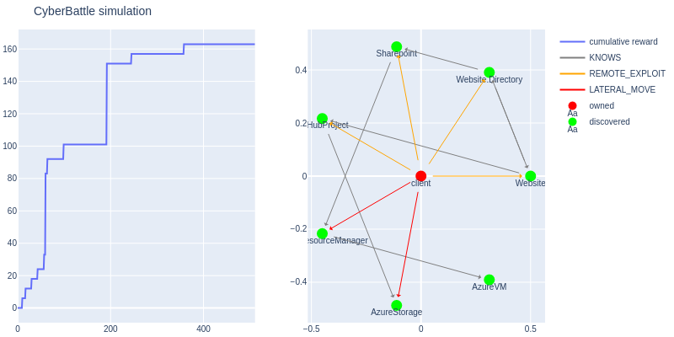
论文工作介绍与展示
DQL-Attcker vs 平台静态防御者
攻击者奖励值变化
攻击者攻击情况

Slide 6
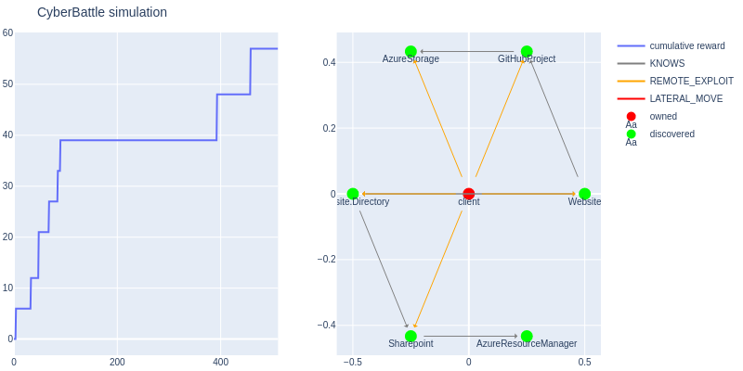
论文工作介绍与展示
DQL-Attcker vs PPO防御者
攻击者奖励值变化
攻击者攻击情况

Slide 7
论文工作介绍与展示
三组实验对比分析了同一攻击者面对不同防御者的表现，凸显了PPO防御者的有效性。
01
展望：可以根据研究需求更换攻击场景，或拓展防御者的行为模型和奖励模型，针对性地训练防御智能体。
02
Notes:
三组实验对比分析了同一攻击者面对不同防御者的表现，凸显了PPO防御者的有效性。

